Slide 1




買い物・食事

Slide 2
TIẾT 1

Slide 3


レストラン

Slide 4
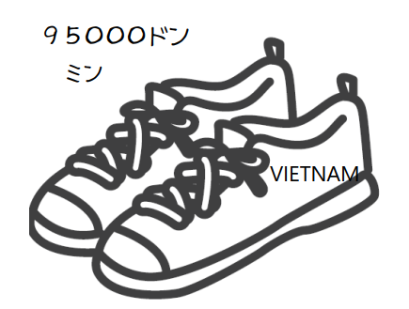
復習
１．これは くつです。
２．きゅうまんごせんドンです。
３．ベトナムの くつです。
Notes:
GV hỏi sinh viên theo thứ tự như sau:
これは何ですか。
いくらですか。
どこのくつですか。

Slide 5
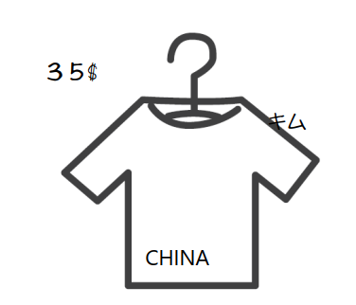
復習
１．これは Tシャツです。
２．さんじゅうドルです。
３．ちゅうごくの Tシャツです。
Notes:
GV hỏi sinh viên theo thứ tự như sau:
これは何ですか。
いくらですか。
どこのくつですか。

Slide 6
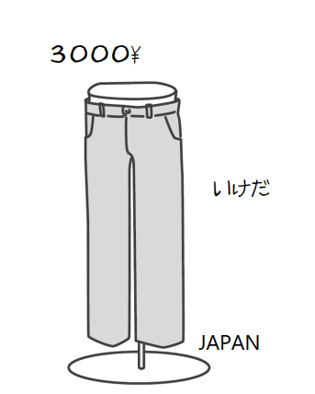
復習
１．これは ズボンです。
２．さんぜんえんです。
３．にほんの ズボンです。
Notes:
GV hỏi sinh viên theo thứ tự như sau:
これは何ですか。
いくらですか。
どこのくつですか。

Slide 7
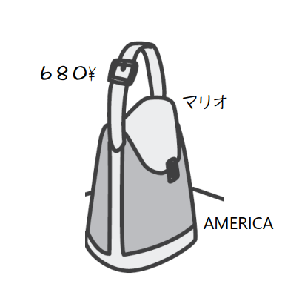
復習
１．これはかばんです。
２．ろっぴゃくはちじゅうえんです。
３．アメリカのかばんです。
Notes:
GV hỏi sinh viên theo thứ tự như sau:
これは何ですか。
いくらですか。
どこのくつですか。

Slide 8
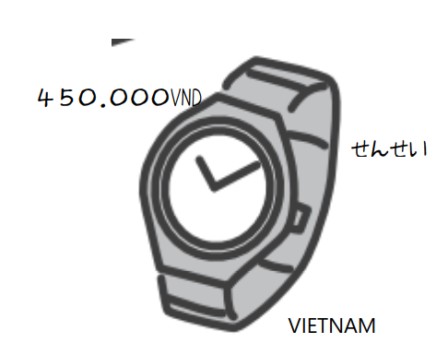
復習
１．これは とけいです。
２．よんじゅうごまんドンです。
３．ベトナムの とけいです。
Notes:
GV hỏi sinh viên theo thứ tự như sau:
これは何ですか。
いくらですか。
どこのくつですか。

Slide 9
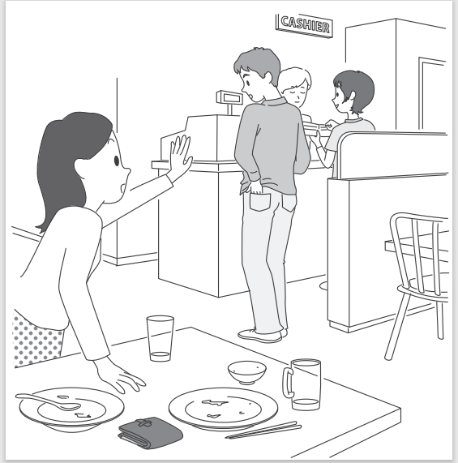
チャレンジ５

Slide 10
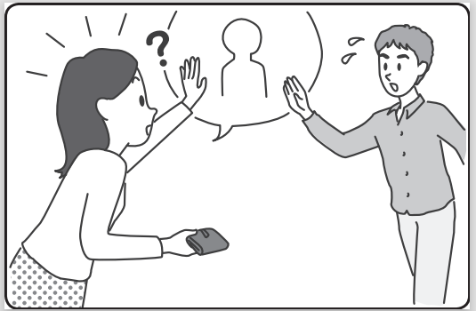

チャレンジ ５
A：これは だれの さいふですか。
B：それは 私の さいふです。

Slide 11
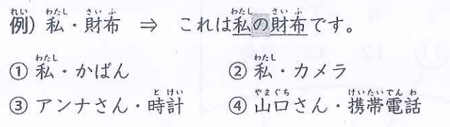
練習
N1のN2： N2 của N1
だれのN2ですか： N2 của ai?
① これは 私の かばんです。
② これは 私の カメラです。
③ これは アンナさんの とけいです。

Slide 12
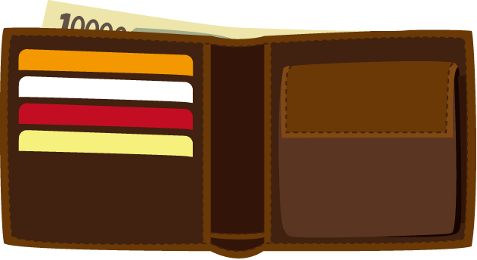

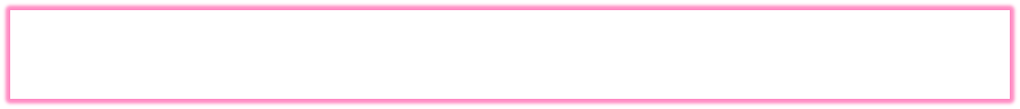
さいふ
パク
これは だれの さいふですか。
これは パクさんの さいふです。

Slide 13
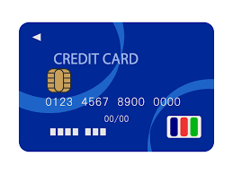
これは だれの カードですか。
たなかさん
たなかさんのです。

Slide 14
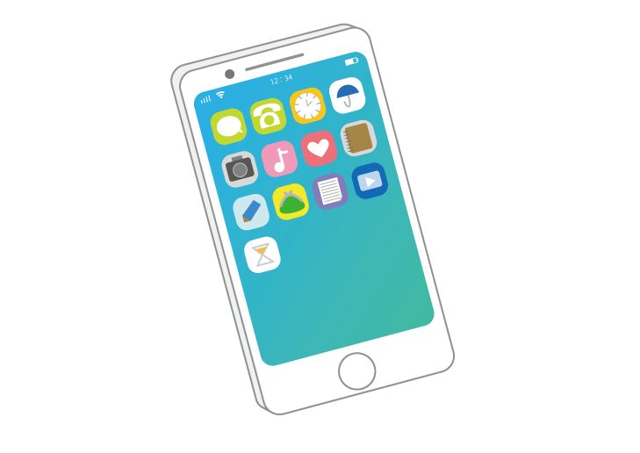
これは だれの スマホですか。
タワポンさん
タワポンさんのです。

Slide 15
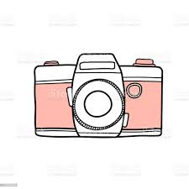
これは だれの カメラですか。
くりこせんせい
くりこせんせいのです。

Slide 16
これは だれの ズボンですか。
いけださんのです。

Slide 17
会話練習
A：あ、さいふ！これは だれの さいふですか。
B：それは 私の さいふです。ありがとうございます。
B：あ、それは Cさんの さいふです。
Notes:
Cho sv đọc lại đoạn hội thoại và sáng tạo riêng đoạn của mình.

Slide 18
TIẾT 2

Slide 19
やってみよう

